Slide 1
ДЕТСТВО,
ОПАЛЁННОЕ
ВОЙНОЙ
Дети, что без детства повзрослели,
Дети, обделённые войной,
Вы в ту пору досыта не ели,
Но честны перед своей страной
В. Салий

Slide 2
Дети войны натерпелись от нее не меньше, чем бойцы на фронте. Страдания, голод, смерть рано сделали ребятишек взрослыми, воспитав в них недетскую силу духа, смелость, способность к самопожертвованию, к подвигу во имя Родины, во имя Победы. С первых дней войны у детей было огромное желание хоть чем-нибудь помочь фронту.
Несмотря на военное положение, деятельность школ не приостанавливалась. Основной задачей общего образования было воспитание будущего поколения, защитников Родины.
А после школьных уроков, для детей начинался второй- трудовой фронт. Трудились ребята на уборке урожая, на производствах встав за станки вместо ушедших на фронт братьев и отцов, шли в госпитали.

Slide 3
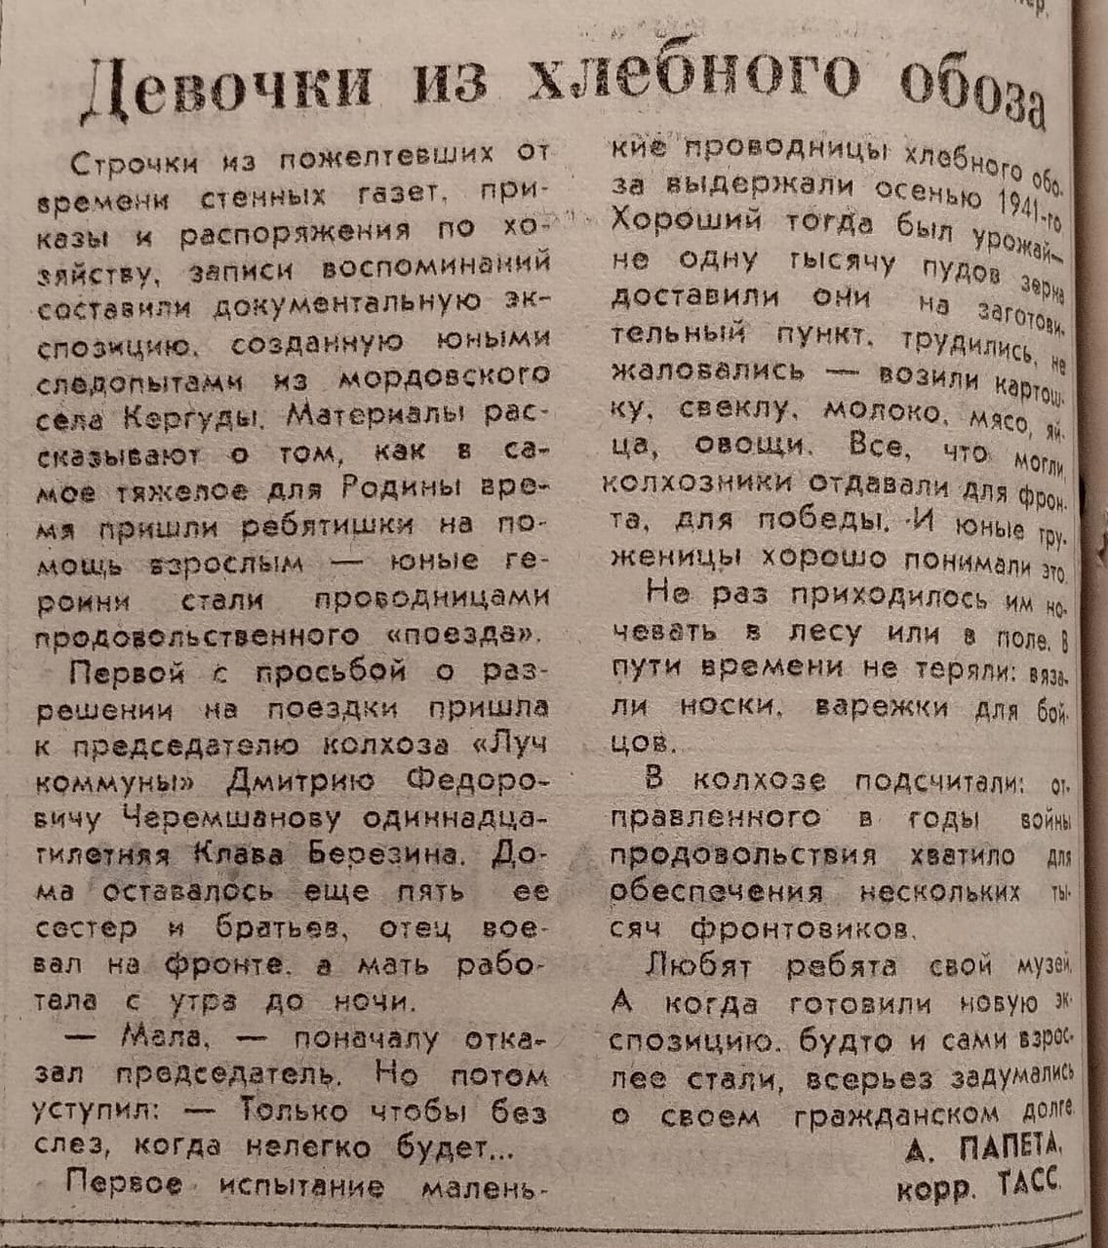
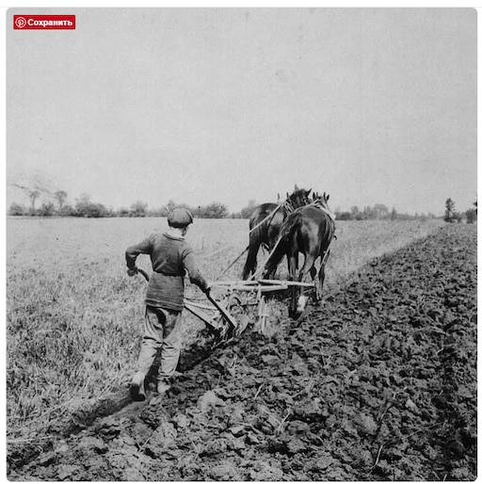
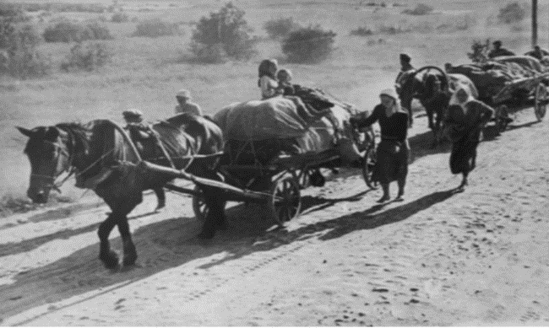

Slide 4
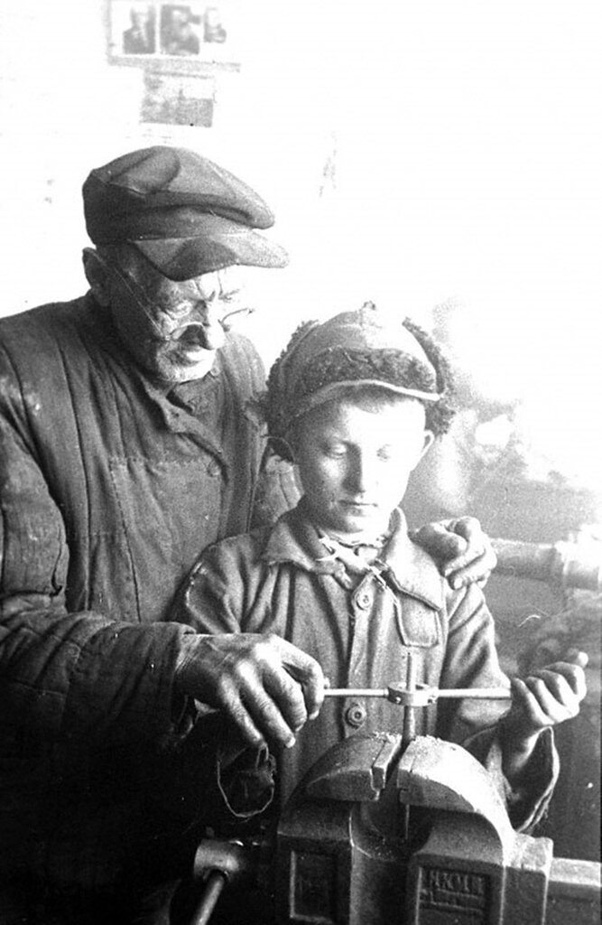
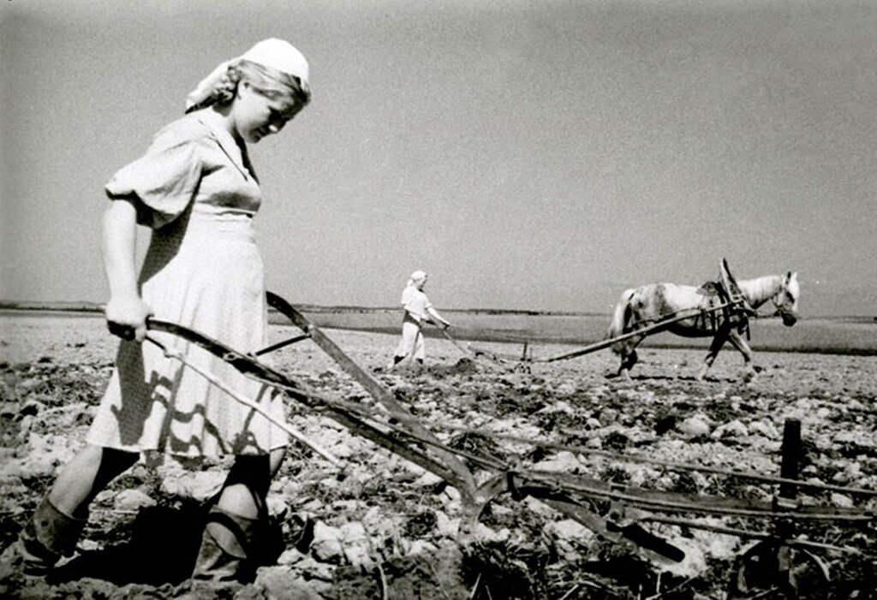

Slide 5
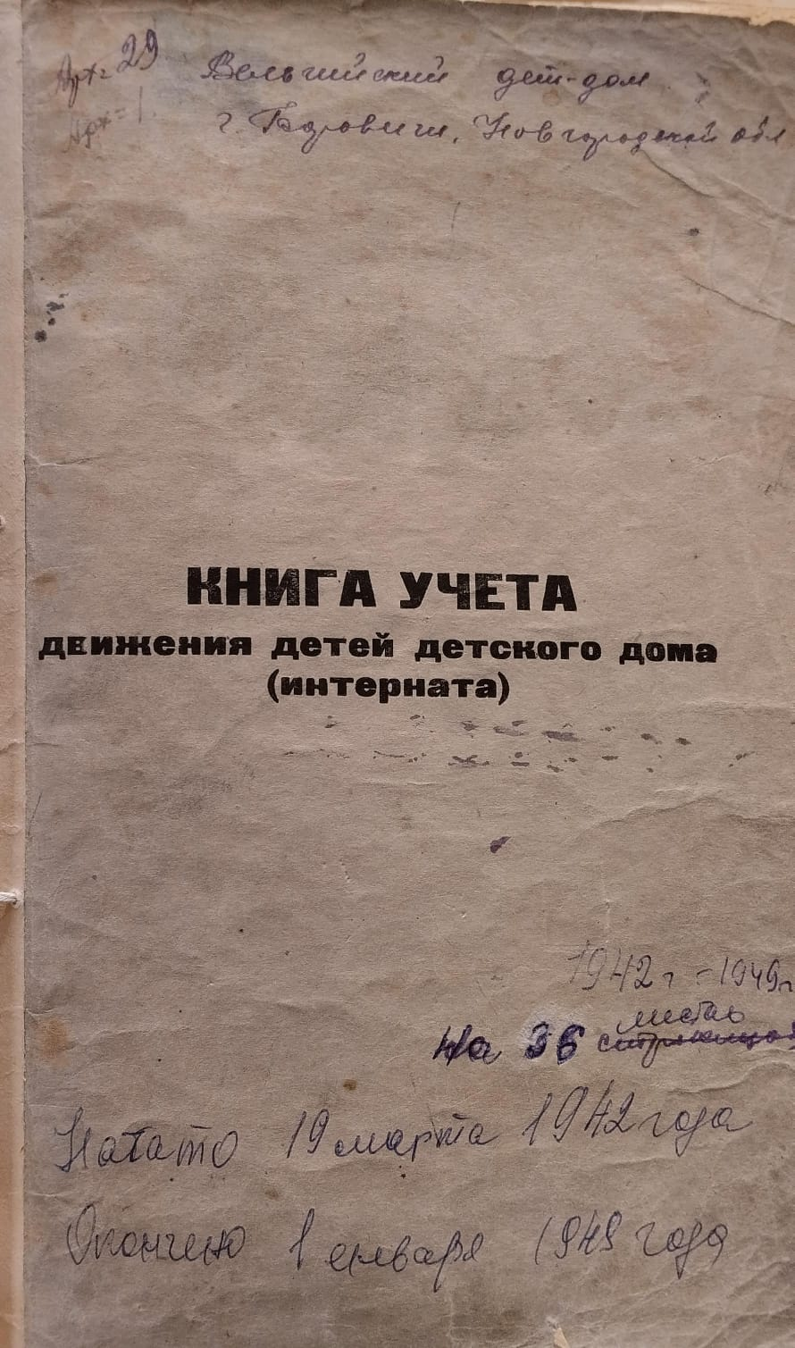
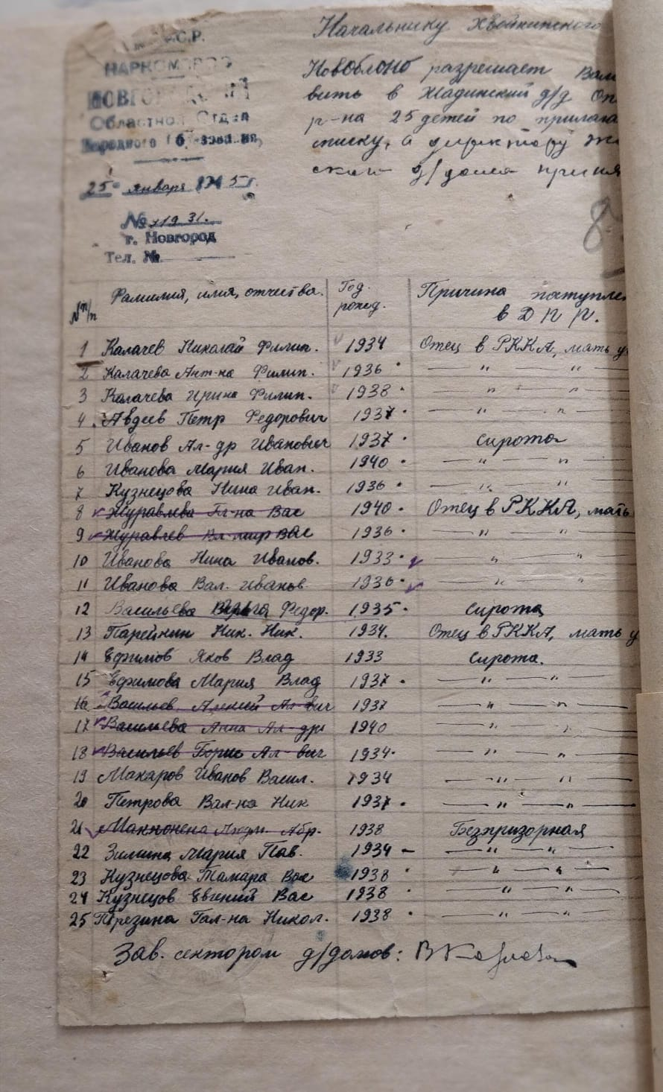
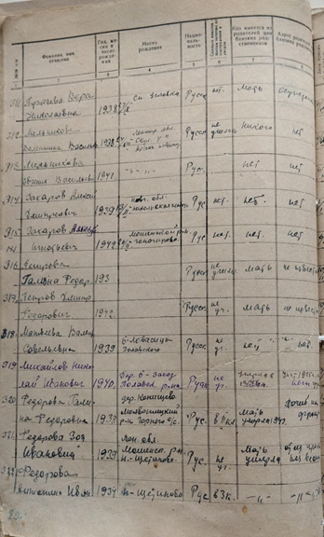
Страна истекала кровью, напрягала все силы, но даже в самые тяжелые дни войны старалась все лучшее отдавать детям. В тылу строились новые детские сады и дома для беспризорных ребят, открывались новые школы, ремесленные училища. Всего в конце войны в стране действовало около шести тысяч детских домов.
На хранении в Боровичском муниципальном архиве находятся документы 3-х детских домов, которые были открыты в годы войны. В начале 1942 года в 27 км от города Боровичи был открыт Жадинский детский дом в усадьбе Жадины Опеченского сельского Совета Опеченского района Ленинградской области. В усадьбе Жадины была школа, в которой обучались и дети из детского дома. Вельгийский детский дом принял своих первых воспитанников 19 марта 1942 года. Любонский (Петровский) детский дом был открыт в июне 1942 года в д. Любони Зехновского сельского Совета депутатов трудящихся Боровичского района Ленинградской области.
В Жадинском детском доме на 15.05.1943 года число воспитанников составляло 284 человека в возрасте от 3 до 12 лет. За период с 1942 по 1949 годы число воспитанников Вельгийского детского дома составило 535 человек.

Slide 6
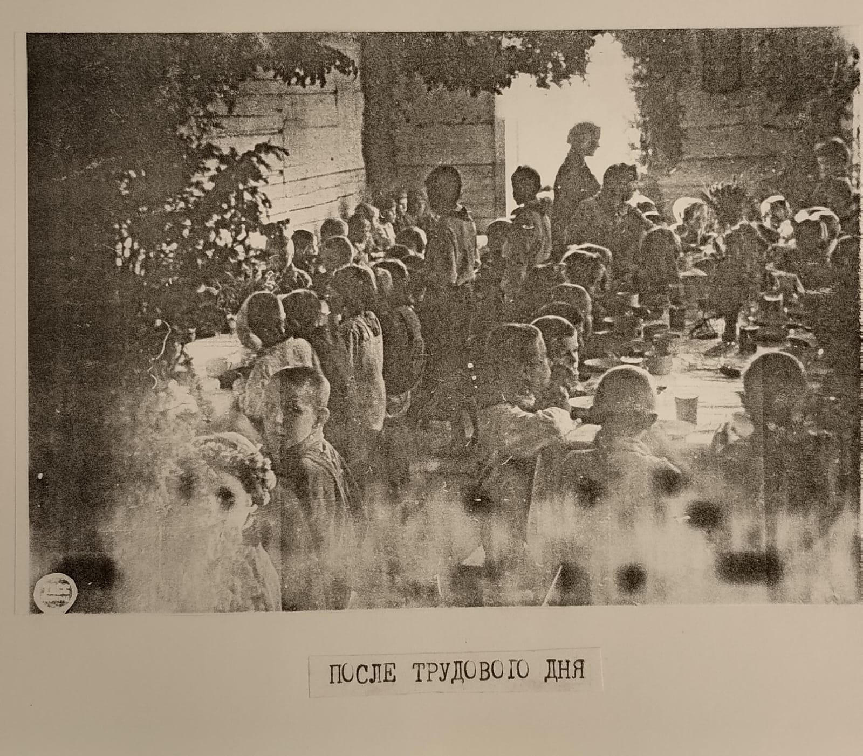
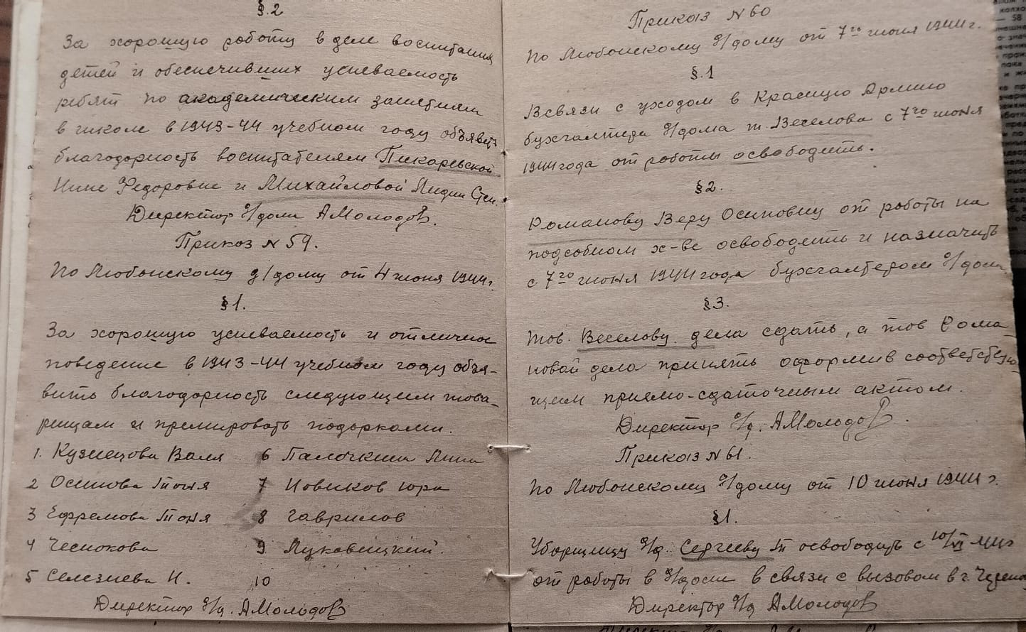
В каждом детском доме имелось свое подсобное хозяйство. В штат детских домов входили работники, работающие в подсобном хозяйстве, но в основном работали воспитанники. Выращивали свиней, были в хозяйстве коровы и лошади. Сажали картофель, капусту, огурцы, корнеплоды. Земельный фонд подсобного хозяйства Жадинского детского дома на 01.10.1942 года составлял 103 га. При детских домах были пошивочные мастерские, где девочек обучали шитью, и столярные, в которых мальчиков обучали столярному делу.
За хорошую успеваемость и отличное поведение воспитанникам объявлялась благодарность и премирование подарками.

Slide 7
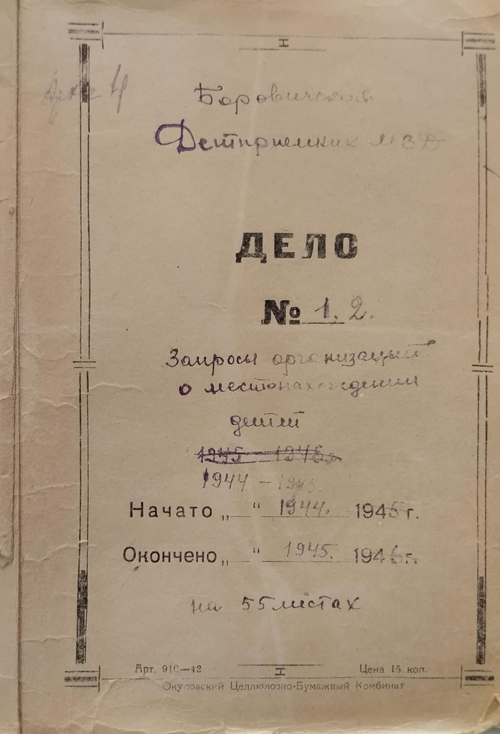
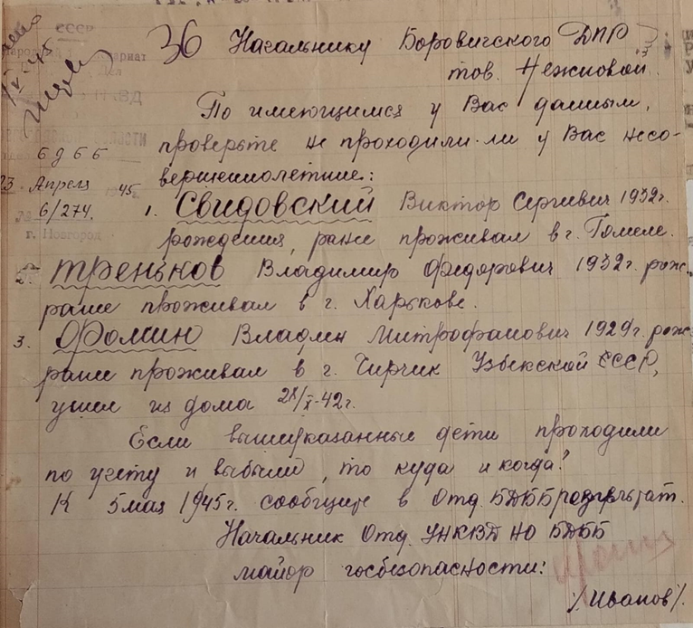
В Жадинский, Вельгийский, Любонский детские дома поступали дети, потерявшие родителей в годы Великой Отечественной войны, дети, чьи родители, находились на фронте, из детских приемников - распределителей Валдайского, Маловишерского и Боровичского районов.
Приемники-распределители в годы Великой Отечественной войны занимались приемом и распределением беспризорных и безнадзорных детей.
Дети поступали в основном не добровольно, их вылавливали сотрудники милиции на базарах, вокзалах и в железнодорожном транспорте. Если не находили родственников детей, то их отправляли в специальные учреждения образования или передавали на патронирование в изъявившие соответствующее желание семьи.
Согласно документам архивного фонда № 49 «Боровичский приемник-распределитель управления внутренних дел в Новгородской области», Боровичский приемник -распределитель размещался в деревянном двухэтажном здании, с мезонином, на ул. Порожская, д. 61.

Slide 8
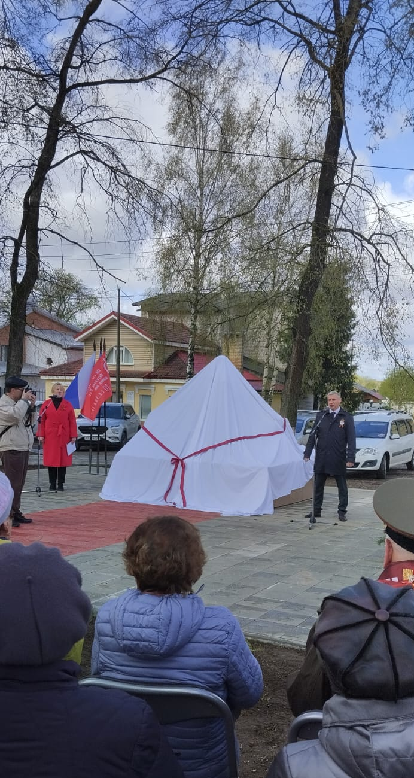
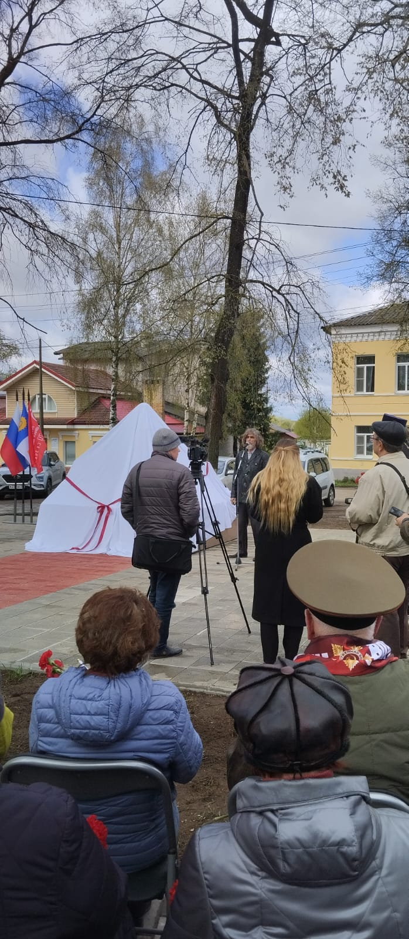
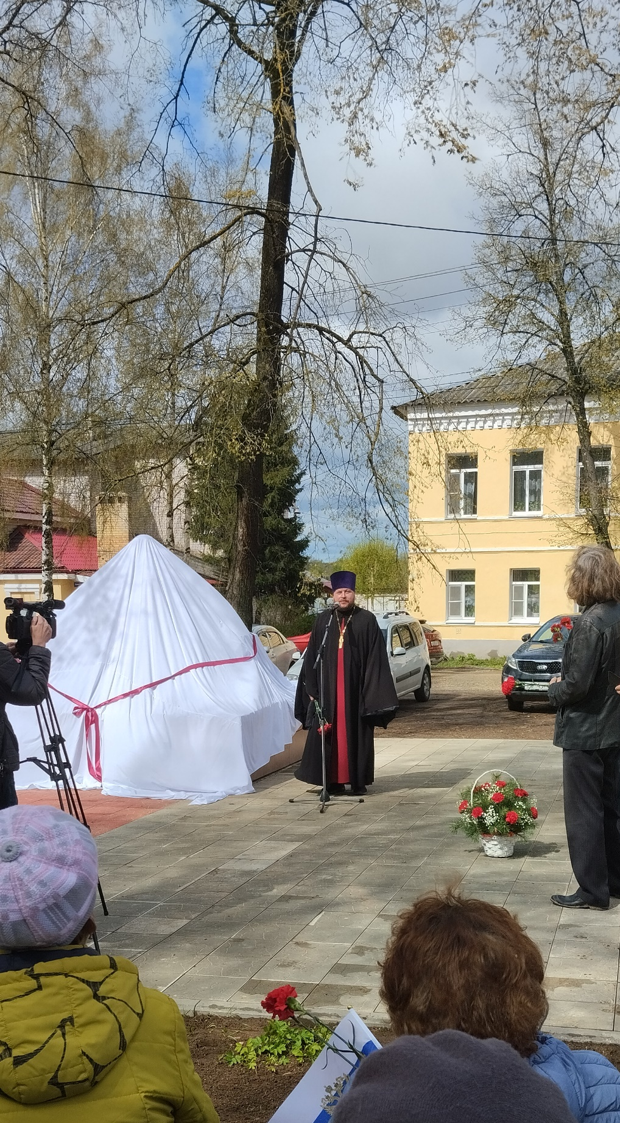
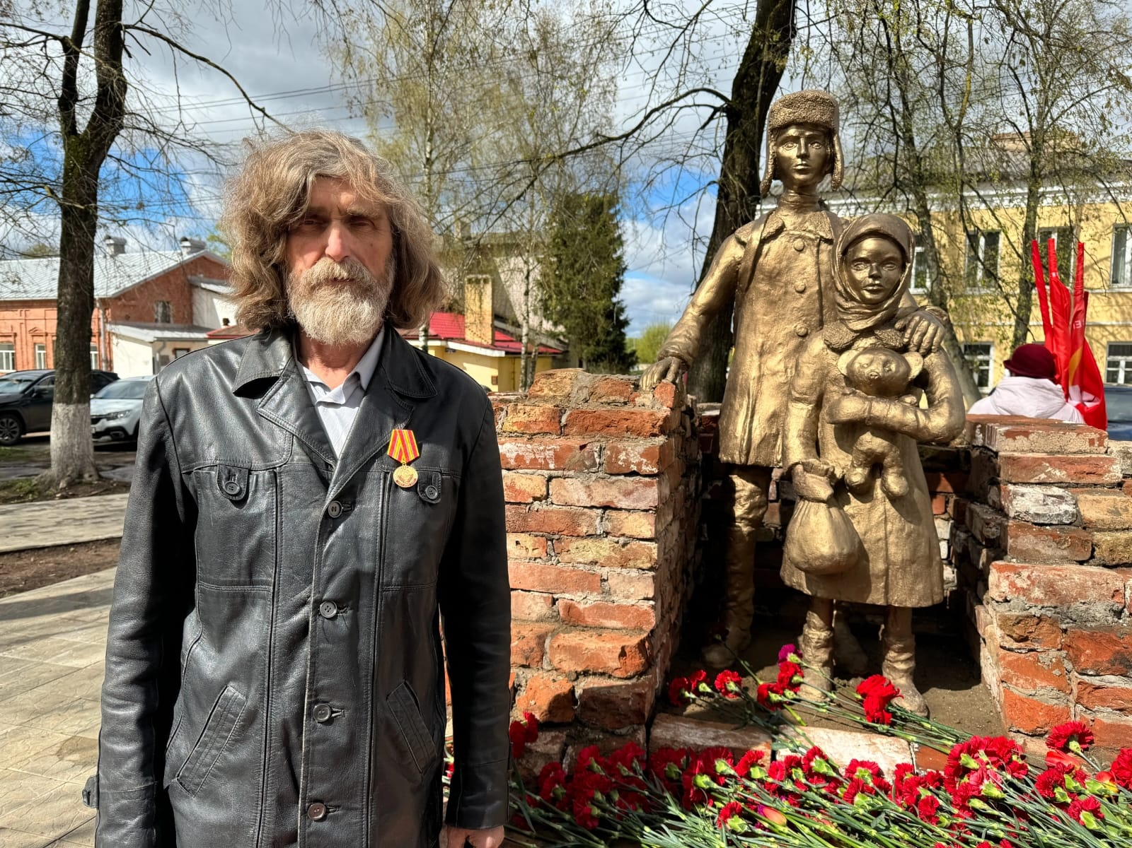
5 мая 2025 года в Боровичах был торжественно открыт памятник детям, пережившим ужасы войны «Дети войны» художника-скульптора Николая Алексеева.
Где ж вы, родные мои, отзовитесь?!
Сколько же лет разделяло людей?
Дети войны, как и прежде, крепитесь!
Больше вам добрых и радостных дней!

